Slide 1

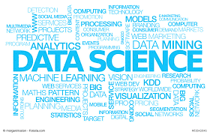
数据科学引论
《数据科学引论》2021课程
汤臣薇
tangchenwei@scu.edu.cn
四川大学计算机学院（软件学院）
数据智能与计算艺术实验室

Slide 2
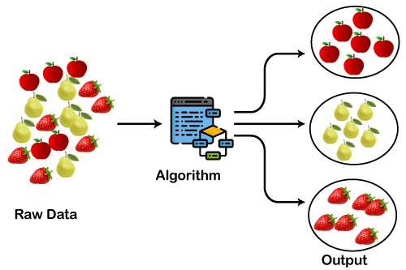
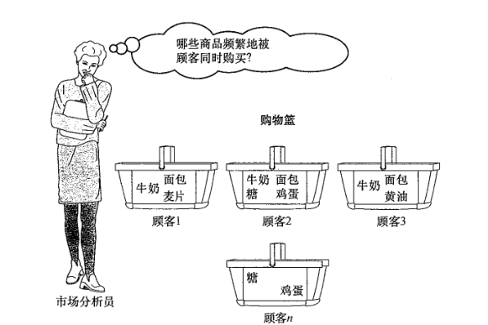
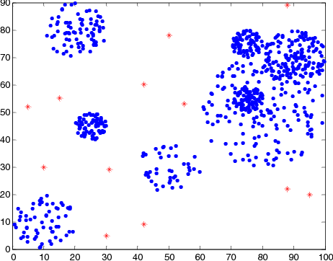
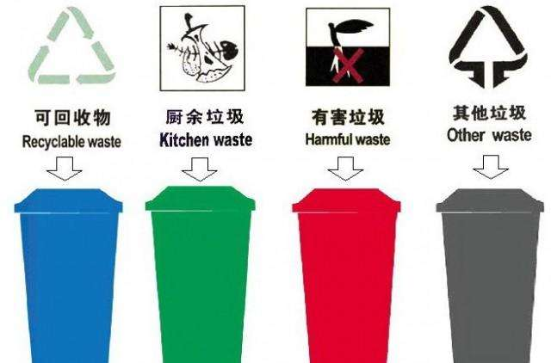
内容回顾
What is data science?
Data science encompasses a set of principles, problem definitions, algorithms, and processes for extracting nonobvious and useful patterns from large data sets
Machine learning & data mining
Extract different types of patterns patterns
Useful patterns: actionable insight
Clustering Pattern
Classify Pattern
Association-rule Pattern
Outlier detection Pattern
Notes:
A datum is an abstraction of a real-world entity.

Slide 3
内容回顾
History of data science
Data Collection
Data Analysis
Relational Data Model
Data Warehouses
NoSQL Databases
Data-Processing Frameworks
统计学习（Bayes’ Rule、Least Squares）
数据可视化（统计图表、T-SNE）
机器学习与深度学习
数据挖掘与KDD
1997 Statistics = Data Science ?
数学与计算机科学的桥梁
Statistical Modeling: The Two Cluture
数据 + 技术
Data Science
Notes:
A datum is an abstraction of a real-world entity.

Slide 4
内容回顾
Where Is Data Science Used?
Why Data Science Now?
Data Science in Sales and Marketing
Governments Using Data Science
Data Science in Professional Sports
大数据
计算能力、GPU、数学科学工具
机器学习、深度学习
Myths about Data Science
相信数据科学是一个自主的过程
每个数据科学项目都需要大数据和深度学习
现代数据科学软件易于使用，因此数据科学很容易做到
数据科学很快就能收回成本
Notes:
销售和营销中的数据科学

Slide 5
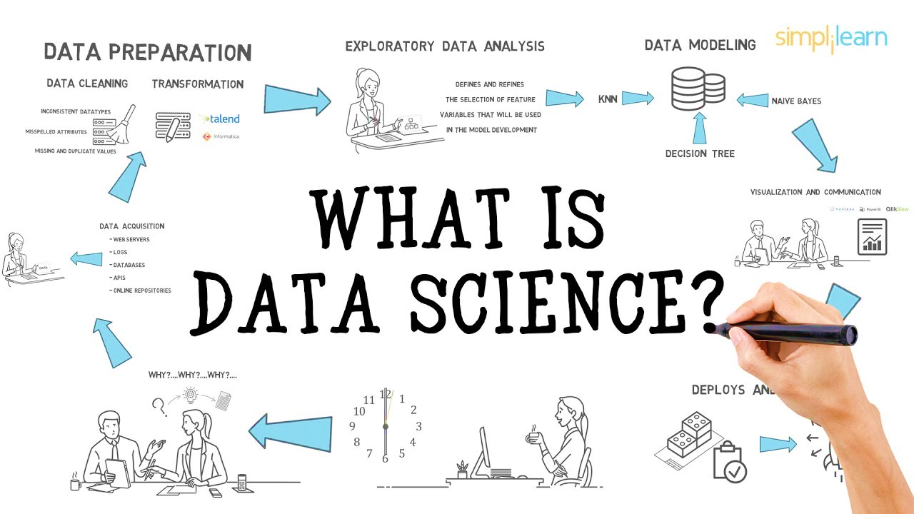
What Are Data
《数据科学引论》2021课程
What
are data
吕 建 成
lvjiancheng@scu.edu.cn
四川大学计算机学院（软件学院）
数据智能与计算艺术实验室

Slide 6

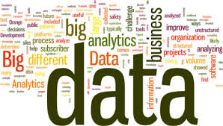

What are data?
定义：一个数据(datum)或一条信息是真实世界实体（人、物体或事件）的抽象
具有一定意义的文字、字母、数字符号的组合、图形、图像、视频、音频等
是客观事物的属性、数量、位置及其相互关系的抽象表示
数据是信息的表现形式，信息是数据有意义的表示，是数据的内涵
数据是符号，是物理性的，信息是对数据进行加工处理之后所得到的并对决策产生影响的数据，是逻辑性和观念性的
Notes:
A datum is an abstraction of a real-world entity.

Slide 7

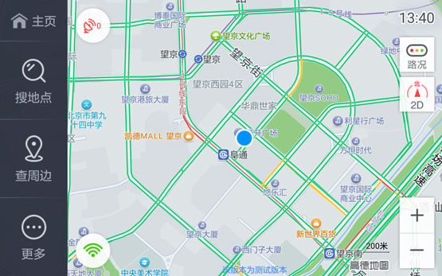

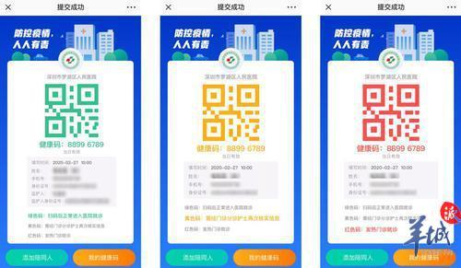


What are data?
数据无处不在
Notes:
A datum is an abstraction of a real-world entity.

Slide 8
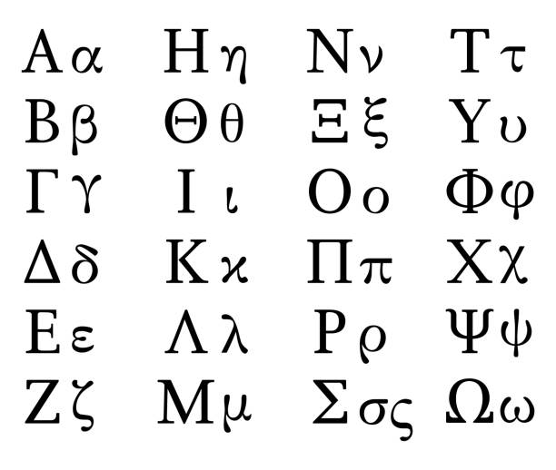
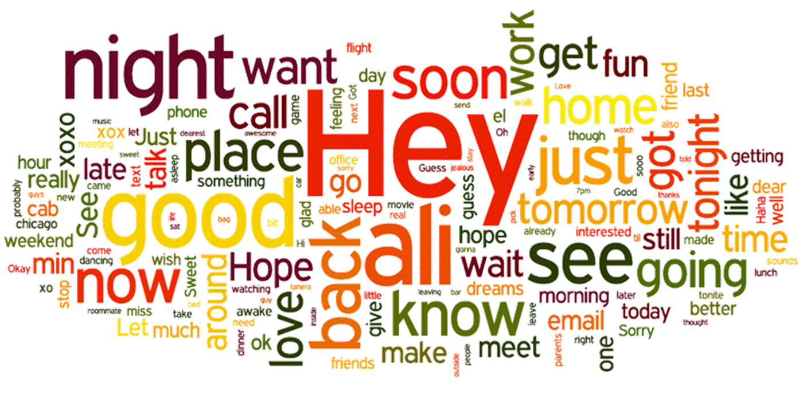

What are data?
数据分类
符号、文字、数字、语音、图像、视频等
数据
结构化数据（行数据）：存储在数据库里,可以用二维表结构来逻辑表达实现的数据
结构化、非结构化、半结构化数据
非结构化数据：包括所有格式的办公文档、文本、图片、XML、各类报表、图像和音频/视频信息等
半结构化数据：介于完全结构化数据和完全无结构的数据之间的数据，如HTML。
Notes:
A datum is an abstraction of a real-world entity.

Slide 9
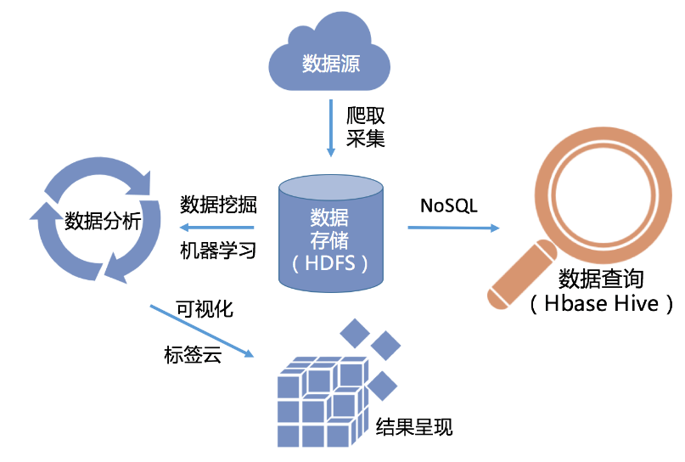
What are data, what is a data set?
数据科学离不开数据
In most data science projects, however, the constraints relate to what attributes we can actually gather and what attributes we believe, based on our domain knowledge, are relevant to the problem we are trying to solve.
数据科学从根本上依赖于数据
分析记录的建立是进行数据科学研究的前提
数据科学项目大部分时间精力花在创建、清理和更新分析记录上
应收集与待解决问题相关的属性
如何选择正确的属性是所有数据科学项目所面临的挑战
数据 & 数据集
数据是对真实世界实体(人、对象或事件)的抽象
变量、特性和属性通常可以互换使用，以表示单个抽象
数据集由与实体集合相关的数据组成，每个实体都用一组属性描述
Notes:
A datum is an abstraction of a real-world entity.

Slide 10


What are attributes ?
Definition: An attribute is a property or characteristic of an object
数据集由与对象（object）集合相关的数据组成，每个对象都用一组属性（attribute）描述
属性在有的场合也被称为variable、field、characteristic、dimension或 feature
属性的集合可用于描述对象（object）
对象也可以称为record、point、case、sample、entity或instance
对象1
对象2
书名 | 艾玛 | 德古拉
作者 | 奥斯汀 | 斯托克
年代 | 1815 | 1897
版本 | 20th | 15th
价格 | $5.75 | $12.00
属性
一个经典书籍的数据集
Notes:
属性：如人的眼睛颜色、肤色、身高、衣着等

Slide 11

What are attributes ?
不同数据类型的属性
数值属性描述使用整数或实值表示。数值属性可以在区间尺度或比率尺度上测量。
书名 | 艾玛 | 德古拉
作者 | 奥斯汀 | 斯托克
年代 | 1815 | 1897
版本 | 20th | 15th
价格 | $5.75 | $12.00
数值型(numeric)
不能对名词属性应用排序或算术操作。注意，名词属性可以按字母顺序排序，但字母顺序是与排序不同的操作。
名词型
(nominal)
序号属性与名词属性相似，不同之处在于可以对序号属性的类别应用秩顺序。
序数型(ordinal)
Notes:
A datum is an abstraction of a real-world entity.

Slide 12
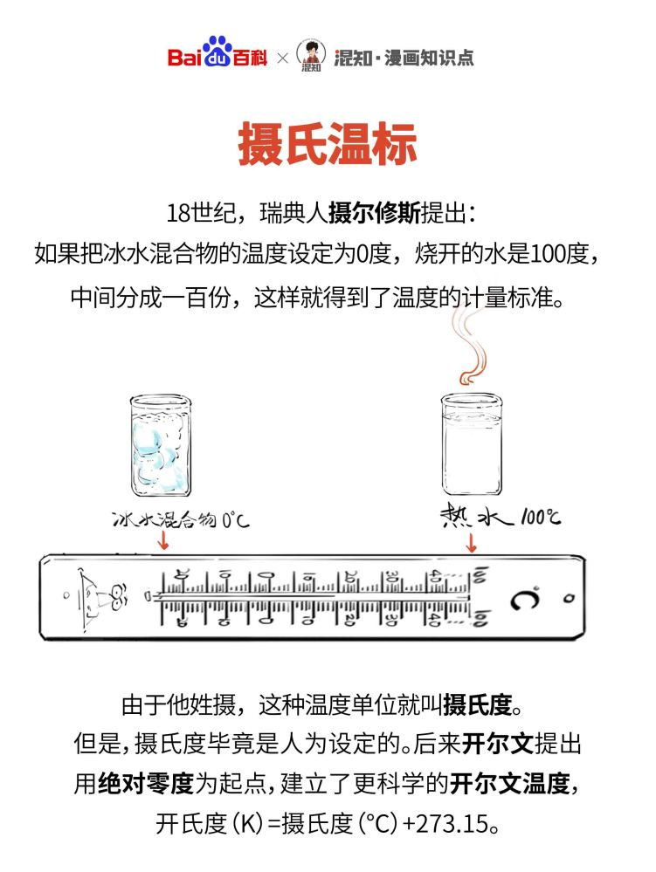
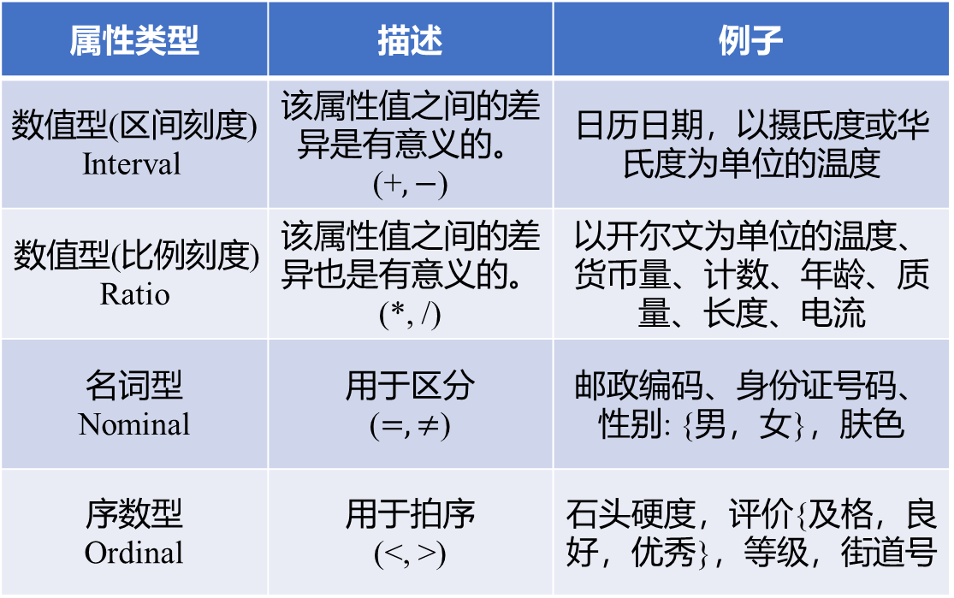
What are attributes ?
不同数据类型的属性
属性类型 | 描述 | 例子
数值型(区间刻度) Interval | 该属性值之间的差异是有意义的。(+$, −$) | 日历日期，以摄氏度或华氏度为单位的温度
数值型(比例刻度) Ratio | 该属性值之间的差异也是有意义的。(*, /) | 以开尔文为单位的温度、货币量、计数、年龄、质量、长度、电流
名词型 Nominal | 用于区分 ($=, ≠$) | 邮政编码、身份证号码、性别: {男，女}，肤色
序数型 Ordinal | 用于拍序 (<, >) | 石头硬度，评价{及格，良好，优秀}，等级，街道号
Notes:
标准类型包括数值（numeric）类型、标称（nominal）类型和有序（ordinal）类型。
数值类型属性描述的是使用整数或实数值表示的可测量数量。数值属性可以在区间（interval）刻度或比例（ratio）刻度上度量。
区间属性用来度量任意原点及任意长度的区间，如日期和时间。对区间属性使用排序和减法操作是适当的，但是其他的算术操作（如乘法和除法）则不合适。比例刻度与区间刻度类似，但是具有真正的原点。使用具有真实原点的比例刻度的一个结果是，可以将比例刻度上的一个值描述为另一个值的倍数（或比例）。温度是区分区间刻度和比例刻度[插图]的一个非常好的例子。摄氏或华氏刻度上的温度是区间度量，因为这两个刻度上的0值都不表示零热量。因此，虽然我们可以计算这些刻度上的温度之间的差异，并比较这些差异，但我们不能说20℃的温度是10℃的两倍。相比之下，开尔文（Kelvins）温度是按比例进行度量的，因为0K（绝对零度）是所有热运动停止的温度。比例刻度的其他常见例子包括货币数量、体重、身高和试卷分数（比例0～100）

Slide 13
What are attributes ?
不同属性对应不同的数据分析方法
属性的数据类型将影响分析与理解数据的方法
The data type of an attribute affects the methods to analyze and understand the data, including both the basic statistics we can use to describe the distribution of values that an attribute takes and the more complex algorithms we use to identify the patterns of relationships between attributes.
数值属性允许算术运算
Numeric attributes allow arithmetic operations, e.g, measuring the central tendency (mean) and the dispersion of the attributes values (variance or standard deviation statistics).
算术运算应用于名词类或序数类属性是没有意义的
It does not make sense to apply arithmetic operations to nominal or ordinal attributes. So the basic analysis of these types of attributes involves counting the number of times each of the values occurs in the data set or calculating the proportion of occurrence of each value or both.
Notes:
属性的数据类型（数值、标称、有序）极大影响我们对分析、理解数据的方法的选择，包括我们用来描述属性值分布的基本统计量以及更复杂的用来识别属性之间关联模式的算法。在最基础的分析中，数值属性允许执行算术运算，而应用于数值属性之上最典型的统计分析是度量集中趋势（利用属性的平均值）和属性值的离散度（利用方差（variance）或标准差（standard deviation）统计量）。然而，对标称属性或有序属性使用算术运算是没有意义的。因此，对这些类型的属性的基本分析包括统计数据集中每个值出现的频次，或者统计每个值出现的比例，或者同时统计这两个指标。

Slide 14
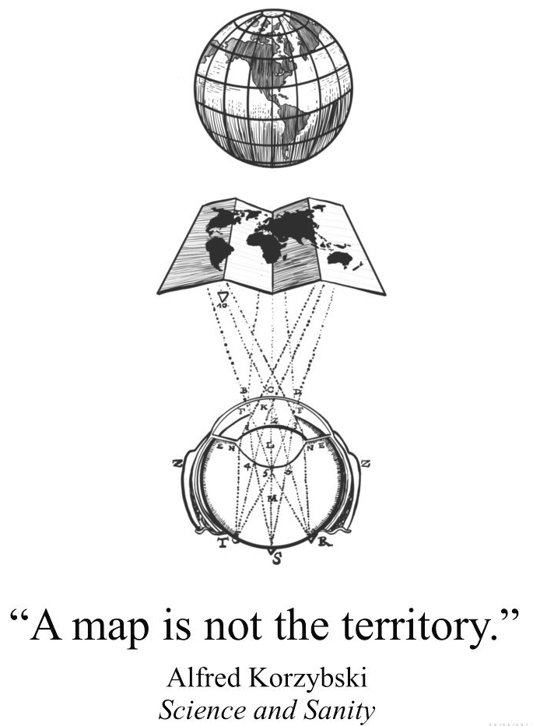
对数据属性的看法
数据的非客观性
任何数据都是人类决策和选择的结果，数据并不是对世界的客观描述
数据是通过对事物的抽象而生成的，所以任何数据都是人类决策和选择的结果。
The implication is that data are never an objective description of the world. They are instead always partial and biased.
“A map is not the territory it represents, but, if correct, it has a similar structure to the territory which accounts for its usefulness.”
Notes:
对于每个抽象，某人（或某些人）将会做出关于从什么中抽象以及在抽象表示中使用何种类型数据或度量的选择。这意味着，数据从来不是对世界的客观描述。相反，它们总蕴涵着偏袒和偏见。
地图不是它所代表的领土，但是，如果正确的话，它有一个与领土相似的结构来解释它的用途

Slide 15

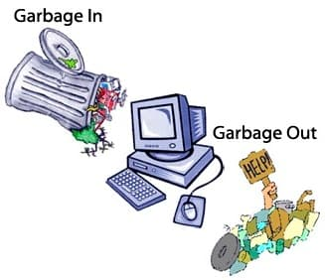
对数据属性的看法
数据的不完美与正确属性的重要性
数据是不完美的
In other words, the data we use for data science are not a perfect representation of the real-world entities and processes we are trying to understand, but if we are careful in how we design and gather the data that we use, then the results of our analysis will provide useful insights into our real-world problems.
确定正确的属性很重要
How the determinant of success in many data science projects is figuring out the correct abstractions (attributes) to use for a given domain.
Notes:
数据科学中使用的数据并不是我们想要理解的真实世界中实体和过程的完美表示，但是，如果仔细地设计和收集要使用的数据，那么分析结果将会提供对现实世界问题的有用的洞察力。第1章中给出的《点球成金》的故事是一个很好的例子，说明了许多数据科学项目成功的决定因素是如何找出既定领域的正确抽象（属性集）。
读者不妨回想一下，《点球成金》中Oakland A’s队成功的关键在于它发现了，球员的上垒率和长打率比传统的棒球统计数据（如安打率）更能准确预测球员的进攻成功率。使用不同的属性来描述球员，给Oakland A’s队的棒球运动提供了不同于其他球队的更好的模式，这使得它能够识别出被低估的球员，并使用较小的预算与较大的特许公司竞争。
《点球成金》这个故事印证了古老的计算机科学格言“garbage in，garbage out”，这对数据科学来说是无比正确的：如果计算过程的输入不正确，那么其输出也将不正确。的确，数据科学的两个特点无论怎样强调都不为过：（1）为了让数据科学获得成功，需要非常注意数据是如何创建的（就数据抽象设计及其数据质量校验而言）；（2）我们还需要检查数据科学过程的输出结果，也就是说，如果计算机在数据中识别出一种模式，并不意味着它在尝试的过程中真正获得了某种洞察力；模式可能仅仅反馈了我们在数据设计和捕获中的偏差。

Slide 16
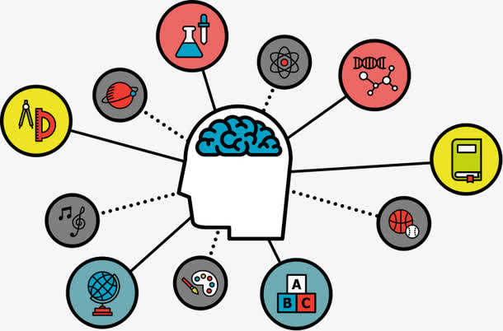

数据科学两大特点
数据科学的两个值得强调的特点（two characteristics of data science cannot be
overemphasized）
1
2
Pay a great deal of attention to how we create our data (in terms of both the choices we make in designing the data abstractions and the quality of the data captured by our abstraction processes)
“Sense check” the results of a data science process. The computer identifies a pattern in the data, this doesn’t mean that it is identifying a real insight in the processes we are trying to analyze; the pattern may simply be based on the biases in our data design and capture.
Notes:
为了使数据科学取得成功，我们需要高度关注如何创建数据（在设计数据抽象时所做的选择以及抽象过程所捕获数据的质量方面）
可解释性？我们还需要“感觉检查”数据科学过程的结果——也就是说，我们需要理解，仅仅因为计算机识别了数据中的模式，这并不意味着它识别了我们试图分析的过程中的真实洞察力；这种模式可能只是基于数据设计和捕获中的偏见。

Slide 17
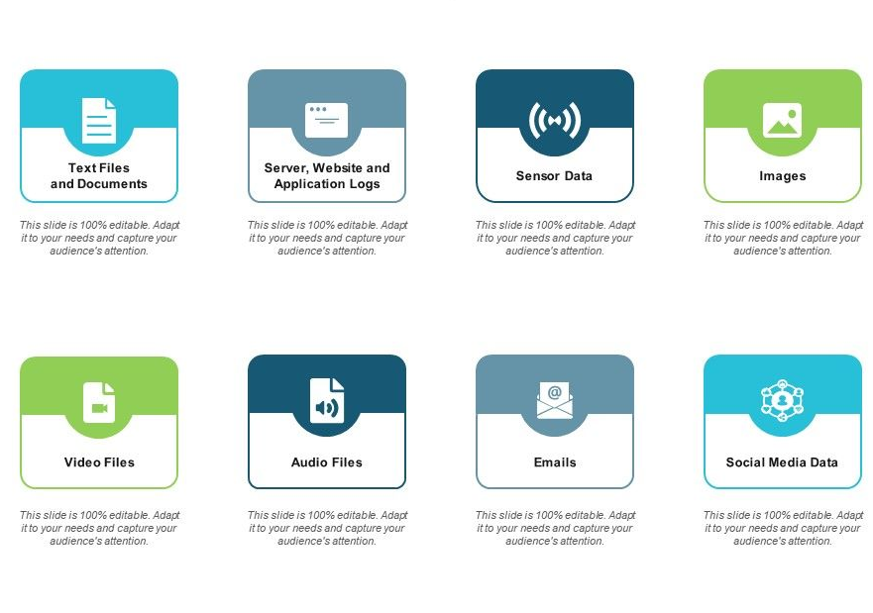
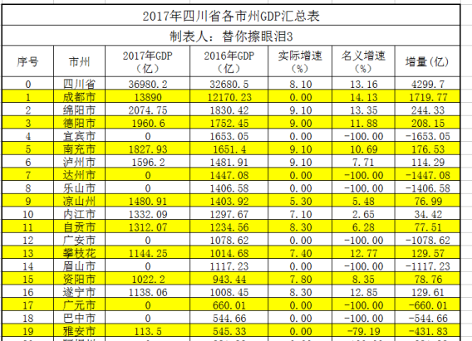
Perspectives on Data
除了根据数据的类型（numeric, ordinal, nominal），数据还可以做很多有用的划分，例如可以把数据分为结构化、非结构化、半结构化数据
结构化数据
非结构化数据
可以存储在表中的数据，表中的每个实例都具有相同的结构
每个实例可能具有其自己的内部结构的数据，并且此结构在每个实例中不一定相同

Slide 18

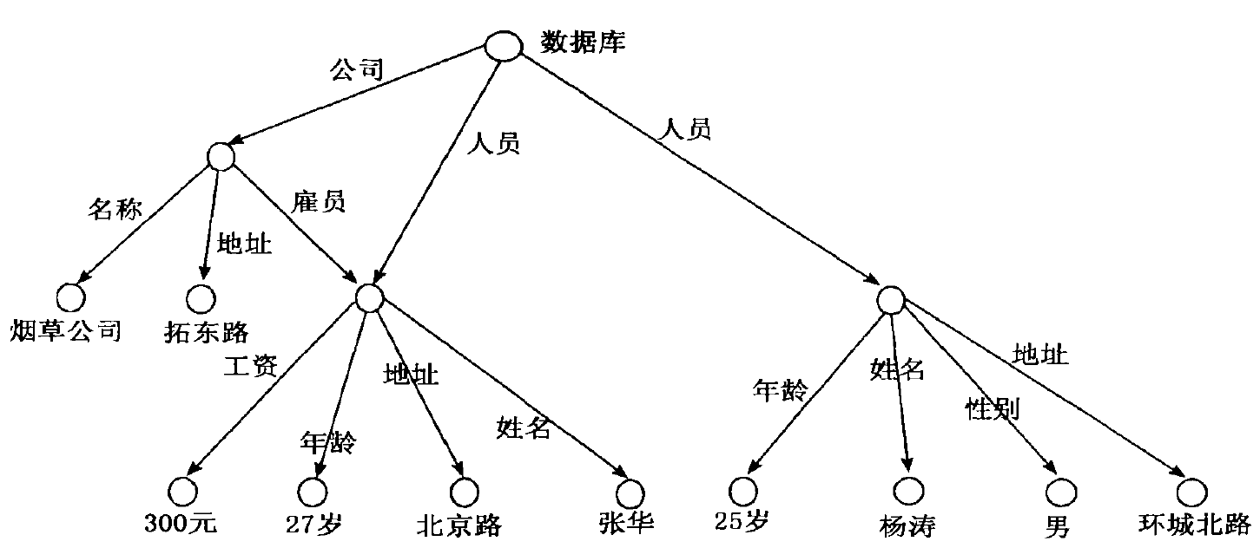

Perspectives on Data
除了根据数据的类型（numeric, ordinal, nominal），数据还可以做很多有用的划分，例如可以把数据分为结构化、非结构化、半结构化数据
半结构化数据
结构变化很大的结构化数据，既不能将非结构化的数据简单组织为一个文件并按照非结构化数据处理，也不能够建立一个简单的表和其对应
简历
对象交换模型(OEM) ——半结构化数据模型
Notes:
比如存储员工的简历。不像员工基本信息那样一致每个员工的简历大不相同。有的员工的简历很简单，比如只包括教育情况；有的员工的简历却很复杂，比如包括工作情况、婚姻情况、出入境情况、户口迁移情况、党籍情况、技术技能等等。还有可能有一些我们没有预料的信息。通常我们要完整的保存这些信息并不是很容易的，因为我们不会希望系统中的表的结构在系统的运行期间进行变更。
为了克服半结构化数据存储的不确定性,基于半结构化数据的结构信息可由其模式来描述的思想,提出一种动态树存储模型

Slide 19

Perspectives on Data
生活中非结构化数据比结构化数据更常见。 如人类文本的集合（电子邮件、短信、推文、帖子、小说等）、声音、图像、音乐、视频和多媒体文件。
不同元素之间结构的变化意味着难以以原始形式分析非结构化数据。
非结构化数据
结构化
数据
提取
如何提取？
Machine learning
Natural-language processing
Computer vision
Digital signal processing

Slide 20


Perspectives on Data
实施和测试这些数据转换过程既昂贵又耗时，并且可能给数据科学项目增加大量的财务开销和时间消耗。

Slide 21
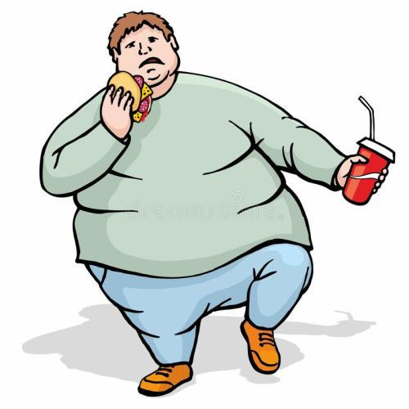
Perspectives on Data
原始数据(Raw Data)与派生属性（ Derived Attribute ）
怎么通过数据来鉴别一个人是否肥胖？
体重？
身高？
三围？
如果只通过原始数据来鉴别，不可靠
派生属性：BMI（身体质量指数）

Slide 22
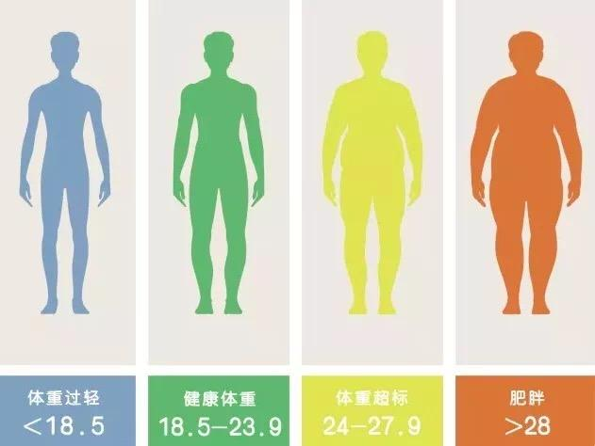
Perspectives on Data
派生属性（Derived Attribute ）
肥胖程度的判断不能用体重绝对值，它与身高有关。
身体质量指数（BMI，Body Mass Index）是国际上常用的衡量人体肥胖程度和是否健康的重要标准。
体重指数BMI=体重/身高的平方（国际单位kg/㎡）
派生属性涉及两个及以上的原始数据。
数据科学让我们使用算法在某些情况下可以从原始数据中学习派生属性， 更好地服务于数据分析。
通常情况下，数据科学项目的真正价值在于识别一个或多个重要的派生属性，以提供对问题的洞察

Slide 23
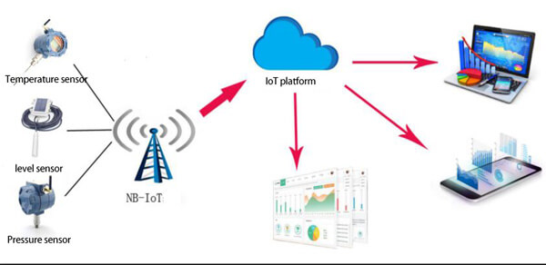
Perspectives on Data
数据采集
传感器监测采集数据（物联网）
通过温湿度传感器、气体传感器、视频传感器等外部硬件设备与系统进行通信，将传感器监测到的数据传至系统中进行采集使用。

Slide 24
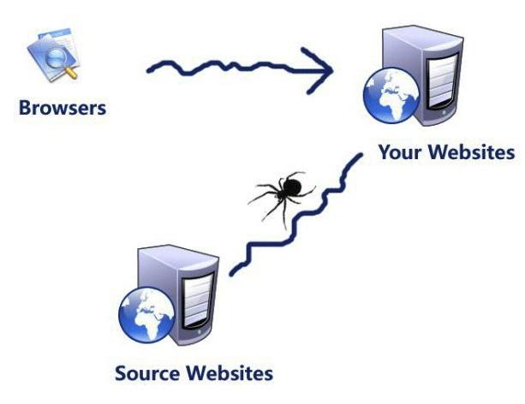

Perspectives on Data
数据采集
网络爬虫
按照一定规则，自动抓取互联网信息的程序或者脚本。由于互联网数据的多样性和资源的有限性，根据用户需求定向抓取相关网页并分析已经成为如今主流的数据爬取策略

Slide 25
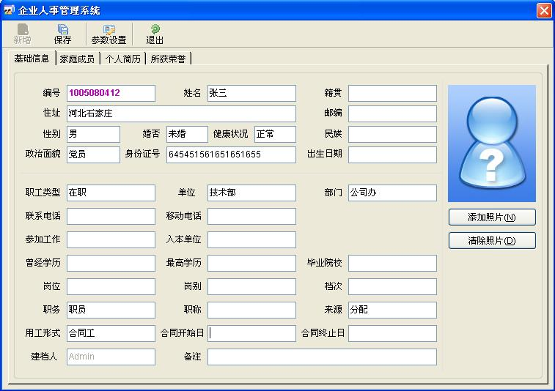
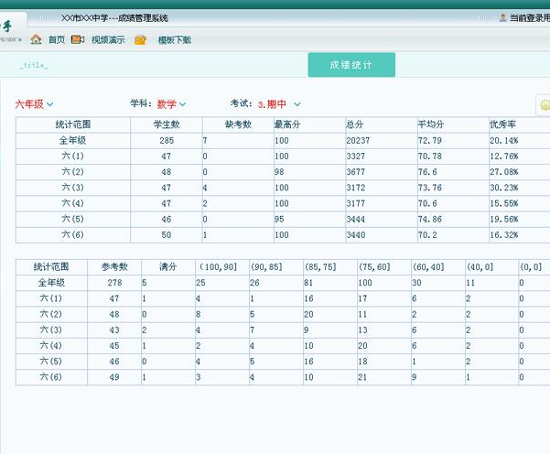
Perspectives on Data
数据采集
系统录入
使用系统录入页面将已有的数据录入至系统中

Slide 26
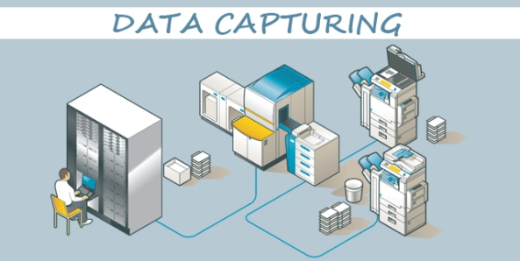

Perspectives on Data
收集的原始数据有两种类型，即捕获数据（Captured Data）和数据废气（Exhaust Data）
数据废气
捕获数据
捕获数据指通过专门设计用于收集数据的测量或观察技术收集到的
数据收集过程中产生的副产品，其主要的目的并不是数据的捕获

Slide 27




Perspectives on Data
数据废气（Exhaust Data）
社交媒体技术的主要目的是使用户能够与其他人联系。
但是，对于每个共享的图像，发布的博客，转发的推文或喜欢的帖子，都会生成一系列的数据废气：谁分享，谁查看，使用了什么设备，一天中的哪个时间，使用了哪个设备，观看了多少人/ 喜欢/转推，等等。
同样，亚马逊网站的主要目的是使用户能够从该网站进行购买。但是，每次购买都会产生大量的数据废气：用户放入篮子的物品，她在网站上停留的时间，她查看的其他物品等。
Notes:
我们将鼠标移在网页图标上的大量时间，上百万家食品杂货店的每日黄油价格，或者是大批手机在某一分钟的位置

Slide 28
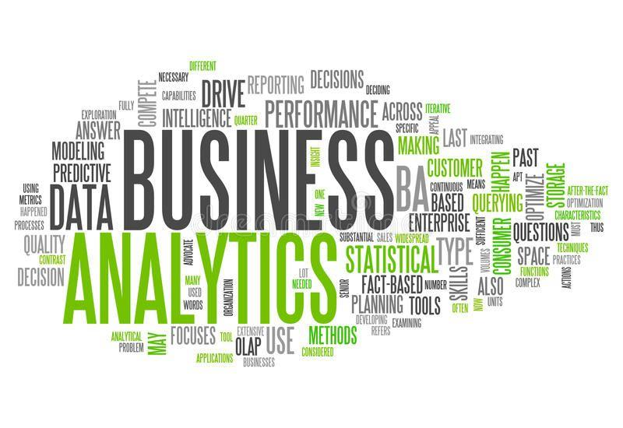

Perspectives on Data
数据废气（Exhaust Data）
传统上，数据科学专注于捕获的数据。
数据废气可用于揭示对情境的隐藏洞察力。 近年来，附带数据变得越来越有用，特别是在广告领域。
不同数据废气的链接有可能为企业提供更丰富的个人客户资料，从而使企业能够实现为某些目标客户提供服务和营销。
推动当今商业数据科学发展的因素之一是对数据废气价值的认识以及数据科学为企业带来这一价值的潜力。

Slide 29

Perspectives on Data
数据废气（Exhaust Data）
许多大数据一开始只是人类活动的附带产物，没有太多内在的感知价值，即数据废气
《大数据：将改变人们生活、工作和思考方式的一场革命》认为数据废气是数据矿（data ore）：通过提取并应用里面的知识，便可将这些具有潜在价值的矿藏转变成有形价值
但处理数据矿中的部分数据（涉及隐私性或匿名性有关的数据）可能会带来有害的结果。无所不在的数据监视能够预示机会，但同时带来了实际而重大的危险
Notes:
不妨考虑美国在线公司（AOL）在2006年为正当的社会科学研究而发布的匿名数据，这些数据涉及数百万用户的行为。一名新闻记者通过应用大数据分析，揭开了匿名数据的面纱，识别了特定人员的身份—这就好比伊朗革命者在1979年闯入美国大使馆后，将用撕毁机撕毁的文件拼凑起来，还原真相。所以，虽然美国国家安全局泄露的“棱镜”计划声称没有收集公民的通信内容，但是收集的元数据不可避免地揭示了关于这些公民的大量信息。

Slide 30
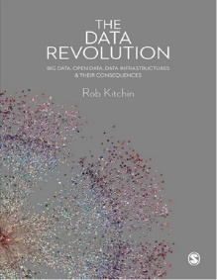

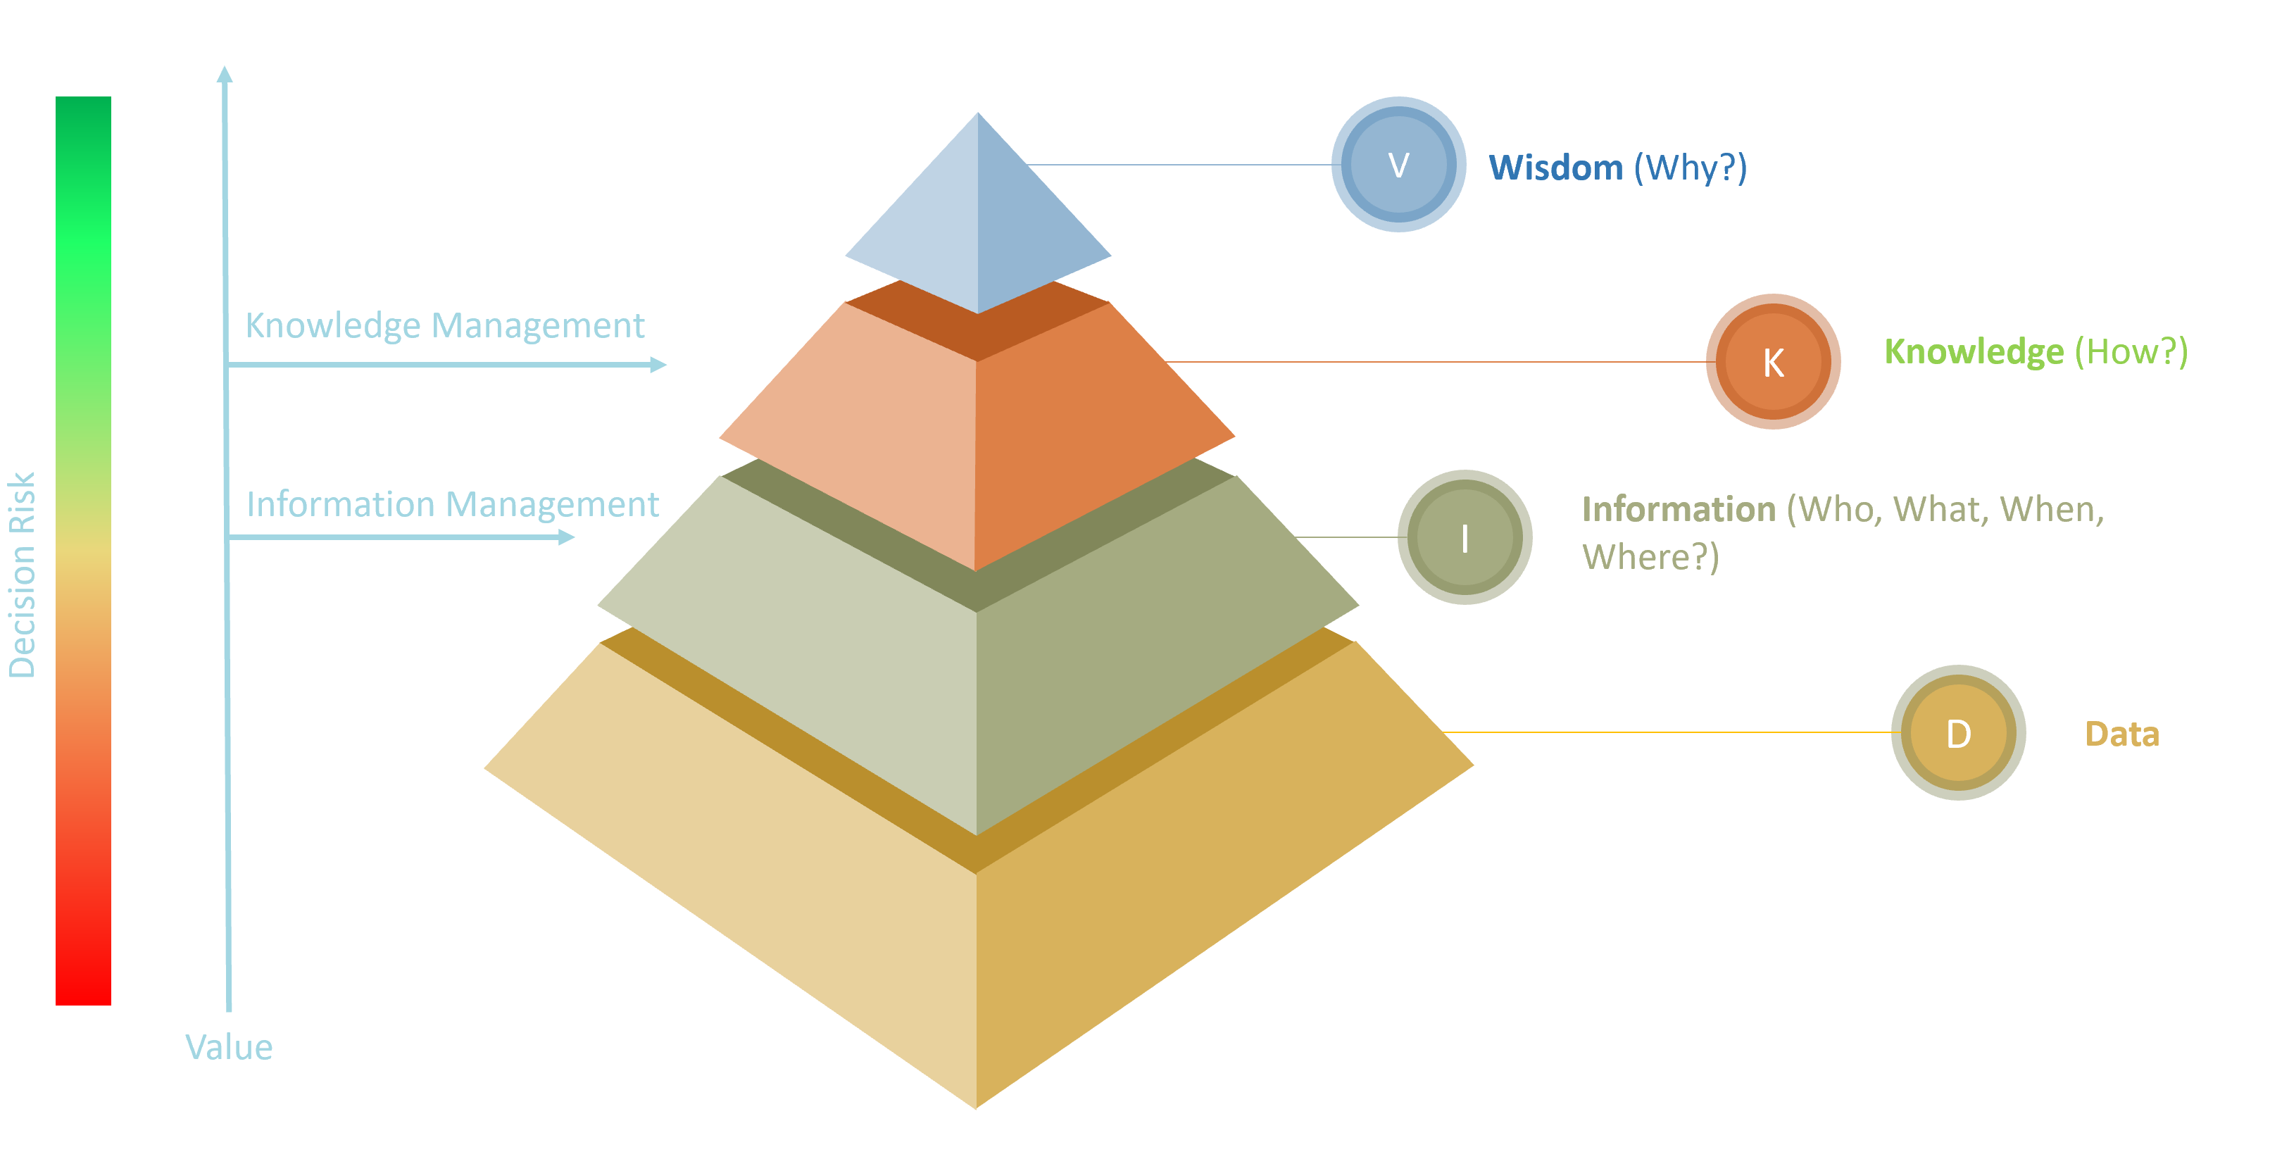
数据-智慧
Kitchin 2014
智慧以适当方式对知识采取行动
WIS-
DOM
关心未来，具有预测的能力
智慧
知识是人类解释和理解的信息，可根据需要采取行动
KNOW-
LEDGE
提炼信息之间的联系，具有行动能力，可完成当下任务
知识
信息是结构化等处理后的数据，对人类有意义
加工处理后有逻辑的数据
信息
INFOR-
MATION
数据是通过世界获得的抽象或测量结果
原始素材
数据
DATA
数据-信息-知识-智慧
DIKW 金字塔

Slide 31

数据科学金字塔
数据科学过程中的活动也可以使用类似的金字塔层次结构来表示，其中金字塔的宽度表示在每个级别处理的数据量，并且金字塔中的层越高，活动结果的信息量越大。
数据科学活动的层次结构，从数据捕获和生成到数据预处理和聚合，数据理解和探索，使用ML的模式发现和模型创建，以及使用在业务环境中部署的数据驱动模型的决策支持。
Decision
Making
Machine
Learning
Increasing potential to support business decisions
Data
Exploration
Data Aggregating
Preprocessing and Warehousing
Data Sources
transactional, operational,
social, environmental,…
Data Science Pyramid
Notes:
Increasing potential to support business decisions

Slide 32
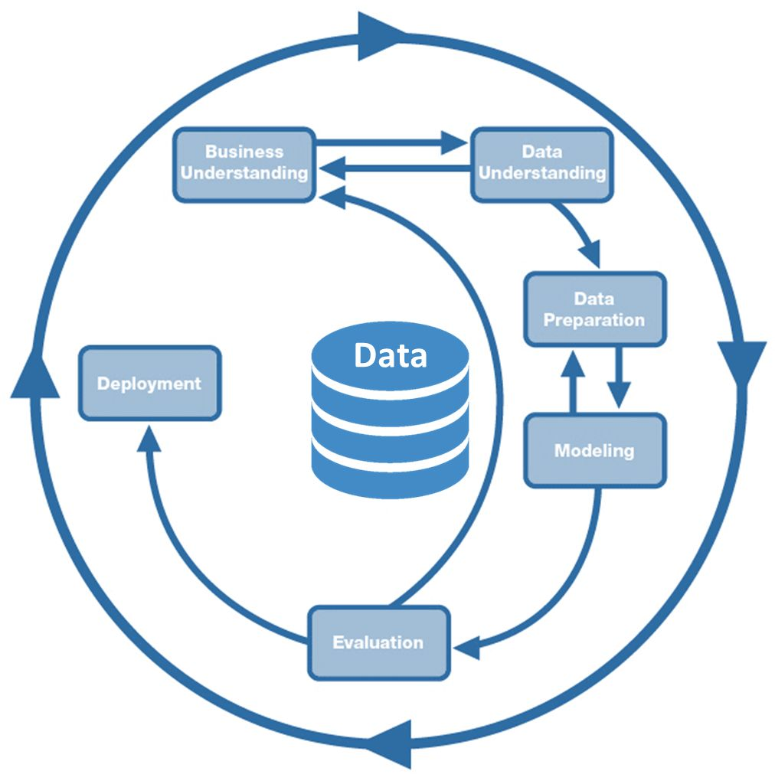
跨行业数据挖掘标准流程
CRISP-DM (cross-industry standard process for data mining)
许多人和公司经常就攀登数据科学金字塔的最佳流程提出建议，其中最常用的流程就是CRISP-DM
1999年欧盟机构联合起草
商业化数据科学的最佳流程之一，多年来一直在各种行业调查中排名第一
CRISP-DM被广泛使用的主要原因是它的设计独立于任何软件、供应商或数据分析技术

Slide 33
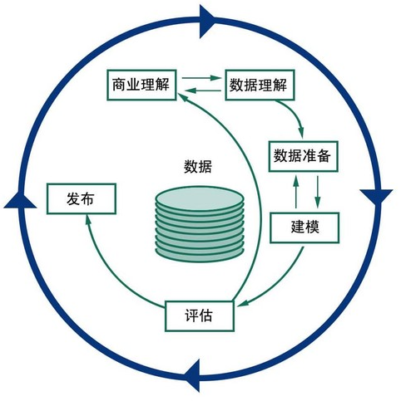
跨行业数据挖掘标准流程
CRISP-DM (cross-industry standard process for data mining)
CRISP-DM生命周期包括六个阶段：商业理解，数据理解，数据准备，建模，评估和发布。
数据是所有数据科学活动的核心，这就是CRISP-DM图以数据为中心的原因。 阶段之间的箭头表示该过程的典型方向。
这个过程是半结构化的，这意味着数据科学家并不总是以线性方式经历这六个阶段。 根据特定阶段的结果，数据科学家可以回到前一阶段之一，重做当前阶段，或者进入下一阶段。

Slide 34
跨行业数据挖掘标准流程 CRISP-DM
商业理解阶段
明确目标：明确要达到的业务目标，并将其转化为数据挖掘主题。
数据挖掘定义：从商业角度对业务部门的需求进行理解，并把业务需求的理解转化为数据挖掘的定义，拟定达成业务目标的初步方案。具体包括商业背景分析、商业成功标准的确定、形势评估、获得企业资源清单、获得企业的要求和设想、评估成本和收益、评估风险和意外、初步理解行业术语。
确定目标与策略：确定数据挖掘的目标和制定数据挖掘计划。
Notes:
商业理解（business understanding） 在第一个阶段我们必须从商业的角度上面了解项目的要求和最终目的是什么. 并将这些目的与数据挖掘的定义以及结果结合起来. 主要工作包括：确定商业目标，发现影响结果的重要因素，从商业角度描绘客户的首要目标，评估形势，查找所有的资源，局限，设想以及在确定数据分析目标和项目方案时考虑到的各种其他的因素，包括风险和意外，相关术语，成本和收益等等，接下来确定数据挖掘的目标，制定项目计划。
数据理解（data understanding） 数据理解阶段开始于数据的收集工作。接下来就是熟悉数据的工作，具体如：检测数据的量，对数据有初步的理解，探测数据中比较有趣的数据子集，进而形成对潜在信息的假设。收集原始数据，对数据进行装载，描绘数据，并且探索数据特征，进行简单的特征统计，检验数据的质量，包括数据的完整性，正确性，缺失值的填补等。

Slide 35
跨行业数据挖掘标准流程 CRISP-DM
数据理解阶段
收集数据：找出可能的影响主题的因素，确定这些影响因素的数据载体、数据体现形式和数据存储位置。
熟悉数据：检测数据质量，对数据进行初步理解，简单描述数据，探测数据意义，
检验数据：分析数据中潜藏的信息和知识提出拟用数据加以验证的假设。
在商业理解和数据理解阶段，数据科学家试图通过了解业务需求和业务可用的数据来确定项目的目标。数据科学家将花费大量时间与以业务为中心的部门（销售，营销，运营）的同事会面以了解他们的问题，并了解有哪些数据可用。
Notes:
商业理解（business understanding） 在第一个阶段我们必须从商业的角度上面了解项目的要求和最终目的是什么. 并将这些目的与数据挖掘的定义以及结果结合起来. 主要工作包括：确定商业目标，发现影响结果的重要因素，从商业角度描绘客户的首要目标，评估形势，查找所有的资源，局限，设想以及在确定数据分析目标和项目方案时考虑到的各种其他的因素，包括风险和意外，相关术语，成本和收益等等，接下来确定数据挖掘的目标，制定项目计划。
数据理解（data understanding） 数据理解阶段开始于数据的收集工作。接下来就是熟悉数据的工作，具体如：检测数据的量，对数据有初步的理解，探测数据中比较有趣的数据子集，进而形成对潜在信息的假设。收集原始数据，对数据进行装载，描绘数据，并且探索数据特征，进行简单的特征统计，检验数据的质量，包括数据的完整性，正确性，缺失值的填补等。

Slide 36
跨行业数据挖掘标准流程 CRISP-DM
数据准备阶段
数据准备是将前面找到的数据进行变换、组合，建立数据挖掘工具软件要求格式和内容的宽表。
数据准备阶段的重点是根据来自多个数据库的原始数据源创建可用于建模/数据分析的数据集。
数据准备阶段的具体工作主要包括数据制表、记录处理、变量选择、数据转换、数据格式化和数据清理等，各项工作并不需要预先规定好执行顺序，而且数据准备工作还有可能多次执行。
创建数据集后，需要检查并修复数据质量，因为数据中的错误会严重影响数据分析算法的性能。
Notes:
商业理解（business understanding） 在第一个阶段我们必须从商业的角度上面了解项目的要求和最终目的是什么. 并将这些目的与数据挖掘的定义以及结果结合起来. 主要工作包括：确定商业目标，发现影响结果的重要因素，从商业角度描绘客户的首要目标，评估形势，查找所有的资源，局限，设想以及在确定数据分析目标和项目方案时考虑到的各种其他的因素，包括风险和意外，相关术语，成本和收益等等，接下来确定数据挖掘的目标，制定项目计划。
数据理解（data understanding） 数据理解阶段开始于数据的收集工作。接下来就是熟悉数据的工作，具体如：检测数据的量，对数据有初步的理解，探测数据中比较有趣的数据子集，进而形成对潜在信息的假设。收集原始数据，对数据进行装载，描绘数据，并且探索数据特征，进行简单的特征统计，检验数据的质量，包括数据的完整性，正确性，缺失值的填补等。

Slide 37
跨行业数据挖掘标准流程 CRISP-DM
建模阶段
建立模型是应用软件工具，选择和使用合适的建模方法，处理准备好的数据表，找出数据中隐藏的规律。
对同样的业务问题和数据准备，可能有多种数据挖掘技术方法可供选用，此时可优选提升度高、置信度高、简单而易于总结业务政策和建议的数据挖掘技术方法。
在建模过程中，还可能会发现一些潜在的数据问题，要求回到数据准备阶段。
建立模型阶段的具体工作包括:选择合适的建模技术、进行检验设计、建造模型。
Notes:
商业理解（business understanding） 在第一个阶段我们必须从商业的角度上面了解项目的要求和最终目的是什么. 并将这些目的与数据挖掘的定义以及结果结合起来. 主要工作包括：确定商业目标，发现影响结果的重要因素，从商业角度描绘客户的首要目标，评估形势，查找所有的资源，局限，设想以及在确定数据分析目标和项目方案时考虑到的各种其他的因素，包括风险和意外，相关术语，成本和收益等等，接下来确定数据挖掘的目标，制定项目计划。
数据理解（data understanding） 数据理解阶段开始于数据的收集工作。接下来就是熟悉数据的工作，具体如：检测数据的量，对数据有初步的理解，探测数据中比较有趣的数据子集，进而形成对潜在信息的假设。收集原始数据，对数据进行装载，描绘数据，并且探索数据特征，进行简单的特征统计，检验数据的质量，包括数据的完整性，正确性，缺失值的填补等。

Slide 38
跨行业数据挖掘标准流程 CRISP-DM
数据准备和建模阶段
建模阶段是用自动算法从数据中提取有用模式并创建编码这些模式的模型的阶段。在建模阶段，数据科学家通常会使用许多不同的机器学习算法来训练数据集上的许多不同模型。在建模阶段，数据科学家通常不知道哪些模式是数据中最好的模式，因此有必要尝试一些不同的算法并查看哪种算法返回最多在数据集上运行时的准确模型。
在大多数据科学项目中，初始模型测试结果将揭示数据中的问题。当数据科学家调查模型的性能低于预期或者模型性能可疑时，数据错误会暴露出来。通过检查模型的结构，数据科学家可能会发现模型依赖于他们不期望的属性，因此他重新访问数据以检查这些属性是否被正确建模。因此，一个项目反复经历建模和数据准备这两个阶段的过程并不罕见。
数据准备
建模
Notes:
商业理解（business understanding） 在第一个阶段我们必须从商业的角度上面了解项目的要求和最终目的是什么. 并将这些目的与数据挖掘的定义以及结果结合起来. 主要工作包括：确定商业目标，发现影响结果的重要因素，从商业角度描绘客户的首要目标，评估形势，查找所有的资源，局限，设想以及在确定数据分析目标和项目方案时考虑到的各种其他的因素，包括风险和意外，相关术语，成本和收益等等，接下来确定数据挖掘的目标，制定项目计划。
数据理解（data understanding） 数据理解阶段开始于数据的收集工作。接下来就是熟悉数据的工作，具体如：检测数据的量，对数据有初步的理解，探测数据中比较有趣的数据子集，进而形成对潜在信息的假设。收集原始数据，对数据进行装载，描绘数据，并且探索数据特征，进行简单的特征统计，检验数据的质量，包括数据的完整性，正确性，缺失值的填补等。

Slide 39

跨行业数据挖掘标准流程 CRISP-DM
模型评估与发布阶段
最后两个阶段评估和部署发布侧重于模型如何适应业务及其流程。
在建模阶段运行的测试完全集中在数据集模型的准确性上,评估阶段涉及在业务需求更广泛的条件中评估模型。
评估阶段做出的主要决策是是否应该在业务中部署任何模型，或者需要另一次CRISP-DM过程的迭代来创建适当的模型。
部署阶段一方面涉及检查如何将所选模型部署到业务环境中，另一个方面是制定计划以定期检查模型的性能。
数据
发布
评估
Notes:
部署（deployment） 部署,即将其发现的结果以及过程组织成为可读文本形式.模型的创建并不是项目的最终目的。尽管建模是为了增加更多有关于数据的信息，但这些信息仍然需要以一种客户能够使用的方式被组织和呈现。这经常涉及到一个组织在处理某些决策过程中，如在决定有关网页的实时人员或者营销数据库的重复得分时，拥有一个“活”的模型。根据需求的不同，部署阶段可以是仅仅像写一份报告那样简单，也可以像在企业中进行可重复的数据挖掘程序那样复杂。在许多案例中，往往是客户而不是数据分析师来执行部署阶段。然而，尽管数据分析师不需要处理部署阶段的工作，对于客户而言，预先了解需要执行的活动从而正确的使用已构建的模型是非常重要的。

Slide 40
跨行业数据挖掘标准流程 CRISP-DM
CRISP-DM (cross-industry standard process for data mining)
商业理解
数据理解
数据准备
建模
评价
部署
确定商业目标
背景
商业目标
商业成功标准
评估环境
资源目录
需求、假设、约束
风险、费用
成本代价比分析
确定数据挖掘目标
挖掘数据目标
挖掘成功标准
制定项目计划
项目计划
最初评估工具技术
收集原始数据
撰写数据收集报告
描述数据
数据描述报告
搜索数据
数据探索报告
检验数据质量
数据质量报告
数据集
数据集描述
选择数据
包含/排除数据的准则
清洗数据
数据清洗报告
构造数据
派生属性
产生记录
整合数据
合并数据
格式化数据
格式化数据
选择建模技术
建模技术
建模假设
生成测试设计
测试设计
构建模型
参数设置
模型
模型描述
评估模型
模型评估
修订参数设置
评价结果
依据商业成功标准评价数据挖掘结果
核认模型
重审过程
过程重审
确定下一步
可能活动列表
最终决定
规划部署
部署计划
规划监控与维护
监控与维护计划
产生最终报告
最终报告
最终陈述
回顾项目
经验文档

Slide 41


跨行业数据挖掘标准流程 CRISP-DM
数据的重要性
许多缺乏经验的数据科学家经常犯的错误是将工作重点放在CRISP-DM的建模阶段，他们可能认为项目中真正重要的可交付成果就是模型，并急于完成其他阶段。
2016年对数据科学家的调查发现，79％的时间花在数据准备上。在项目主要任务中花费的时间分配如下：收集数据集，19％;清理和组织数据，60％;建设训练集，3％；挖掘模式数据，9％；精炼算法，4％；并执行其他任务，5％。（CrowdFlower 2016）
数据科学资深人士花更多时间确保项目具有明确定义的重点并且具有正确的数据。要使数据科学项目取得成功，数据科学家需要清楚地了解项目试图解决的业务需求。

Slide 42

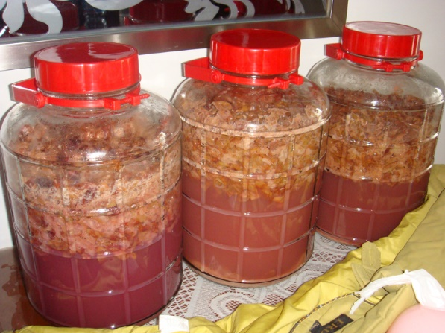


跨行业数据挖掘标准流程
数据的重要性
建模
不可能
错误数据
坏的结果
错误
建模
正确建模
正确数据
好的结果

Slide 43
应用举例
用户
推荐引擎
内容和商品库
用户画像
匹配系统
内容画像
用户行为
筛选和过滤
商品&服务画像
提取用户画像、车辆和最近一段时间用户行为
内容和商品库
车辆画像
排序
通过匹配、排序输出展示给客户
展现给不同客户的千人千面的内容

Slide 44
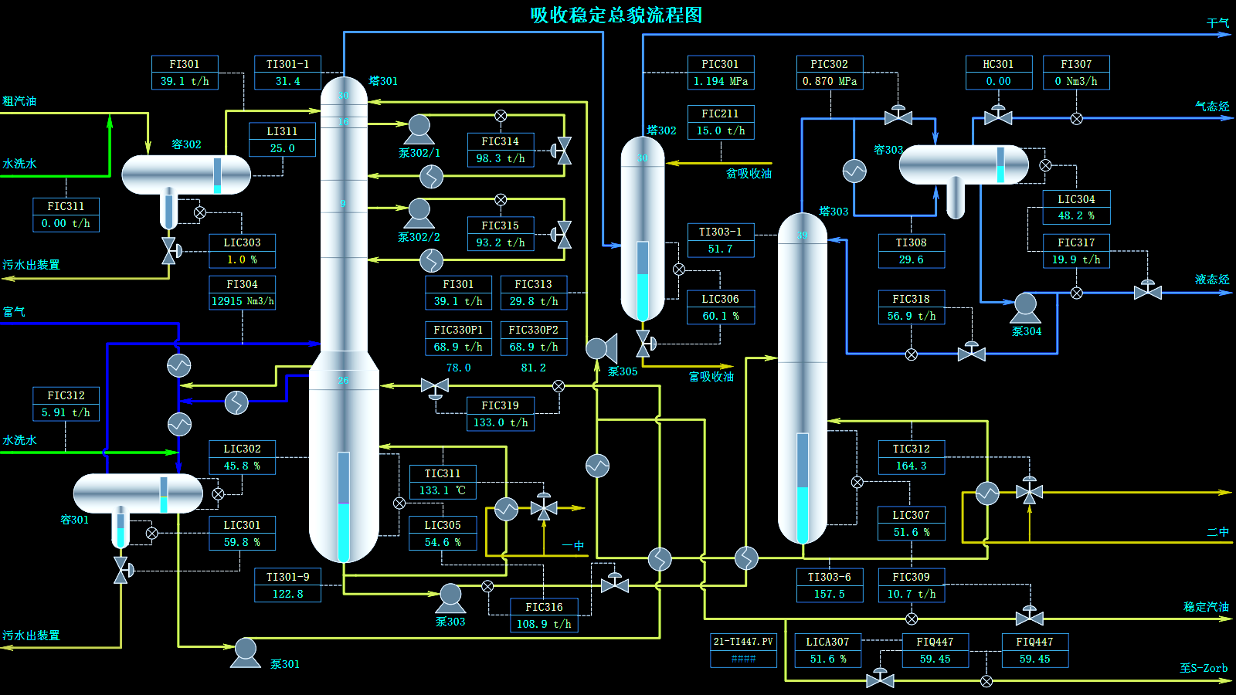
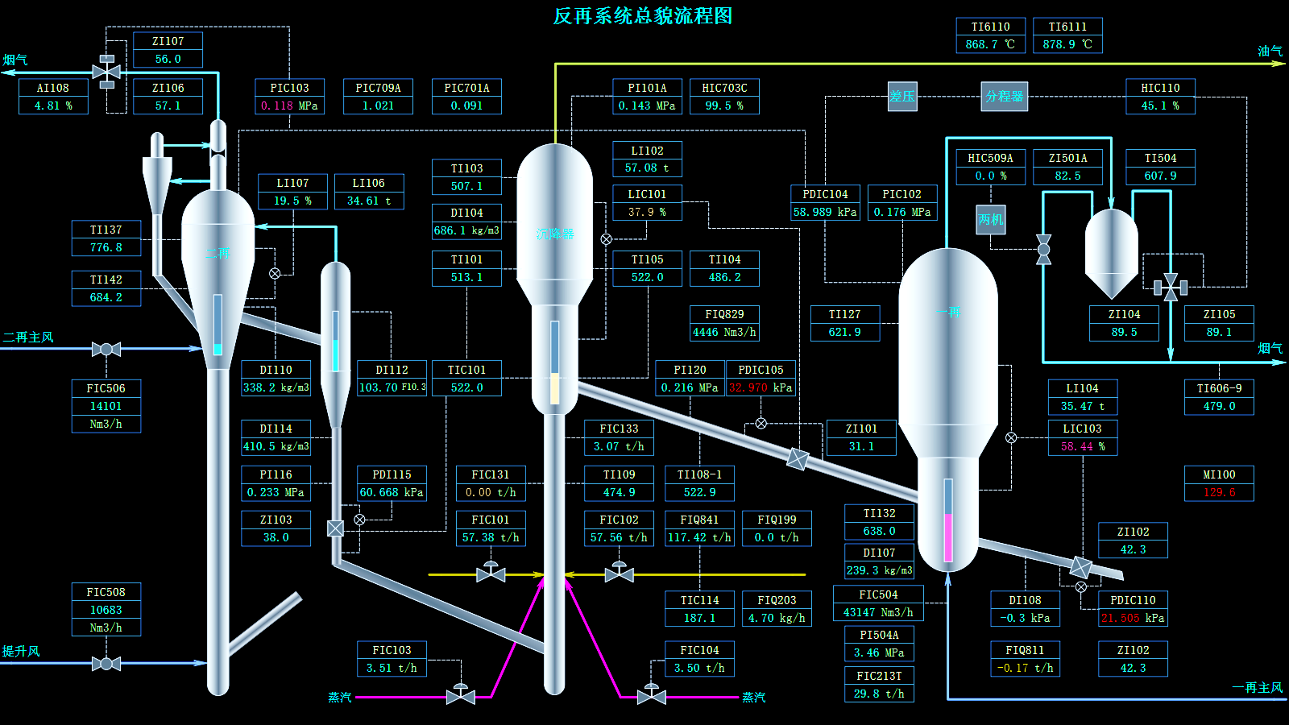
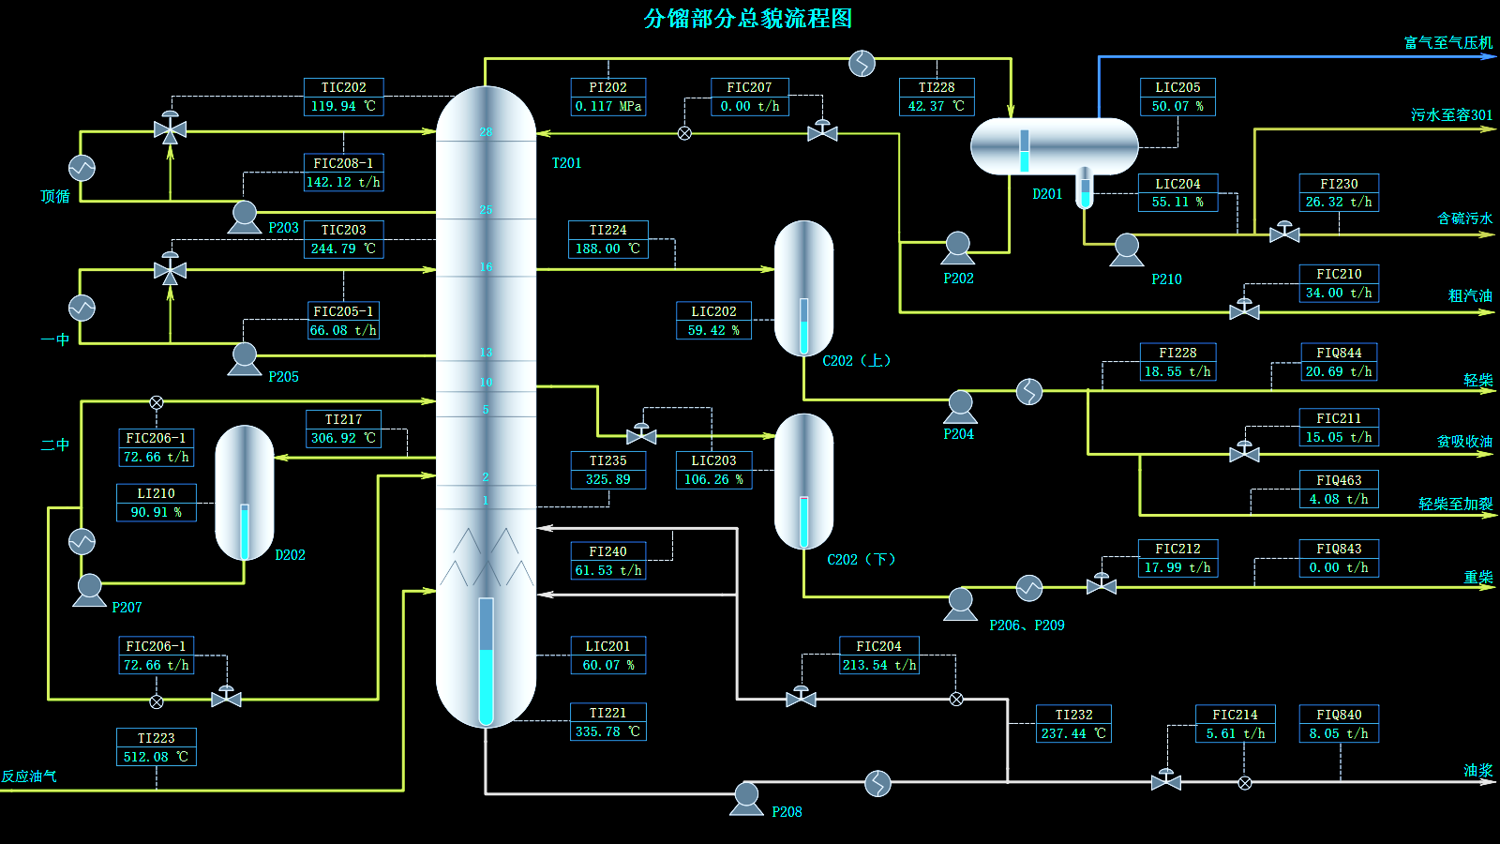
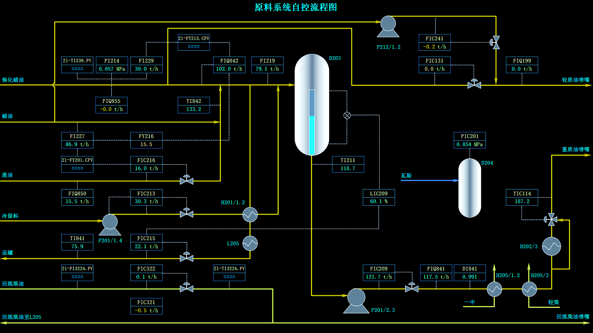
应用举例
石化催化裂化装置收率智能优化系统
吸收稳定系统
反再系统
分馏系统
原料系统
目标：
实时优化操作参数，提升成品油收率
高度
非线性
操作工况条件
原料油性质
产品收率
催化剂性质
相互强关联
连续累积效应

Slide 45
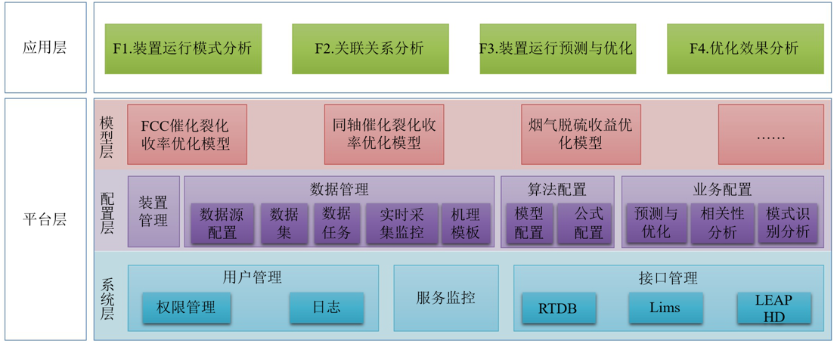
应用举例
石化催化裂化装置收率智能优化系统
系统总体架构
系统在武汉石化推广应用，产率提升 0.89%

Slide 46
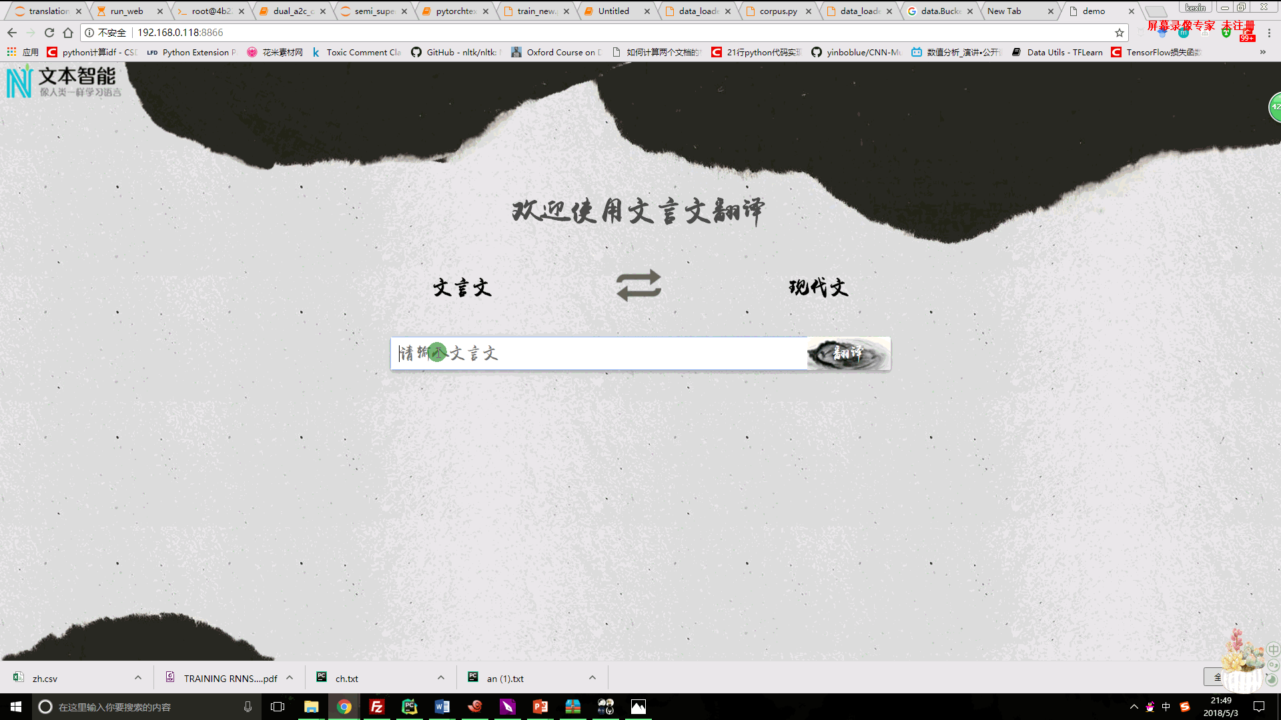


应用举例
古文翻译
结果展示
对偶学习-神经机器翻译系统
大规模古文数据，上百万数据对
古汉语字典释义查阅，古风文本生成
构建包含6200多古代常见人名地名词典
主要特色
古文原文: 刘裕乘姚兴之死而灭之，今我乘裕丧而伐之，何为不可？
参考翻译: 当年刘裕乘姚兴之死，如 今我要乘刘裕之死 ，有什么不可以？
模型翻译结果: 刘裕乘姚兴的死后消灭了他们，现在我乘裕丧事去讨伐他，为什么不可以呢？
古文原文: 愿陛下为原庙渭北，益广宗庙，大孝之本。
参考翻译: 希望陛下在渭河北面再建个原庙，这样也扩大了宗庙，是大孝的根本。
模型翻译结果: 希望陛下在渭水以北建立原庙，日益扩大宗庙，这是大孝的根本。
AI小翻微信小程序
蜀道草堂的小程序

Slide 47
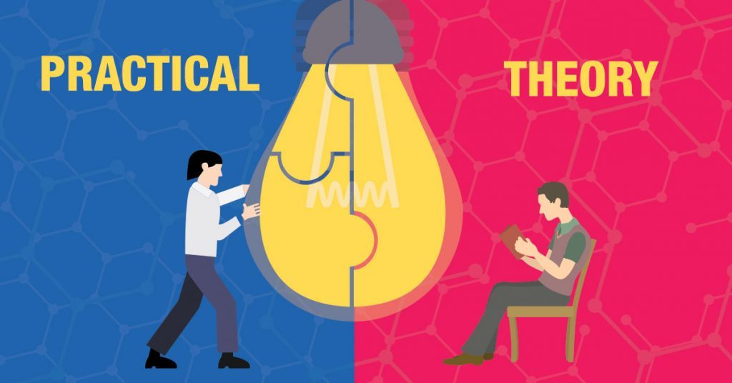


THEORY
PRACTICAL

Slide 48
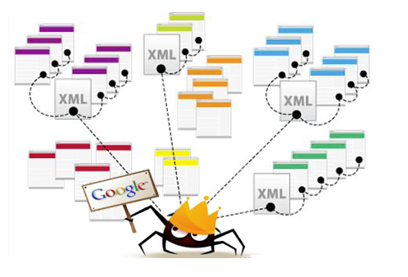
《数据科学引论》2021课程实践
第二次作业
学习爬虫

Slide 49
《数据科学引论》2021课程实践
初识爬虫
输入姓名
职位名称
此处添加详细文本描述，建议与标题相关并符合整体语言风格
什么是爬虫？
网络爬虫，是一种按照一定规则，自动抓取互联网信息的程序或者脚本。由于互联网数据的多样性和资源的有限性，根据用户需求定向抓取相关网页并分析已经成为如今主流的爬取策略
爬虫可以做什么？
爬虫可以根据不同的需求自动爬取大量的不同类型的数据，人类要想获取这些数据往往需要进行大量的重复行为
爬虫应该怎么做？
模拟浏览器打开网页，获取网页中我们想要的那部分数据
49

Slide 50
《数据科学引论》2021课程实践
通用架构
输入姓名
职位名称
此处添加详细文本描述，建议与标题相关并符合整体语言风格
一般由五个部分组成，分别是调度器、URL管理器、网页下载器、网页解析器、应用程序。
调度器
URL管理器
网页下载器
网页解析器
应用程序
是否有待爬取的URL
返回一个待爬取的URL
传入一个待爬取的URL，下载该URL指向的网页
返回下载的网页内容
网页解析器解析下载好的网页内容
解析器返回解析过的所需信息
将有价值的信息收集到应用程序

Slide 51
《数据科学引论》2021课程实践
基本流程
准备工作
使用浏览器打开目标网站的URL（统一资源定位符），查看并分析目标网页的结构，提取网页数据的规则
获取数据
通过HTTP库向目标站点发起请求，请求可以包含额外的header等信息，服务器经过解析之后，发送给用户浏览器HTML、JS、CSS等文件，这些文件经过浏览器解析渲染后呈现给用户

Slide 52
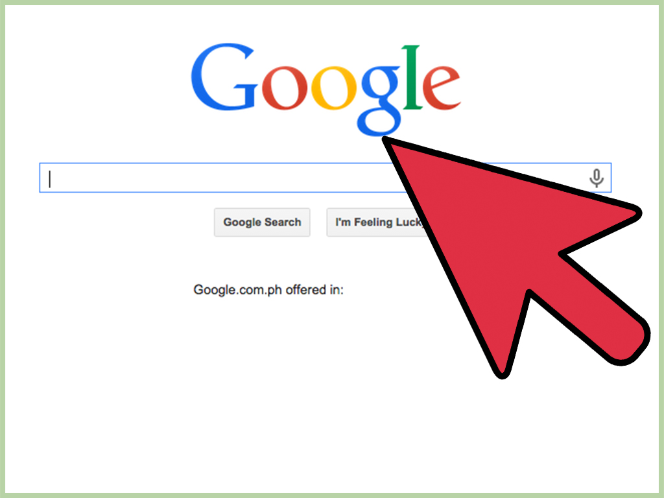
《数据科学引论》2021课程实践
Question：当我们在浏览器输入一个URL后回车，后台会发生什么？
输入姓名
职位名称
此处添加详细文本描述，建议与标题相关并符合整体语言风格
查找域名对应的IP地址
向IP地址对应的服务器发送请求
服务器响应请求，返回网页内容
浏览器解析网页内容

Slide 53
《数据科学引论》2021课程实践
基本流程
解析内容
输入姓名
职位名称
此处添加详细文本描述，建议与标题相关并符合整体语言风格
服务器返回给浏览器的数据包括了HTML文件、XML、JSON文件等数据，对于这些数据可以使用python中的页面解析库、正则表达式等进行解析
保存数据
保存数据的形式多样，可以存为文本文件，也可以将数据保存到数据库中或者保存为特定格式的文件，如csv、excel文件等。具体的方式根据爬取的数据类型来确定

Slide 54


《数据科学引论》2021课程
准备工作
打开目标网页
使用Chrome（或者其他主流浏览器）打开目标网页，注意对比分析多个网址的规律

Slide 55
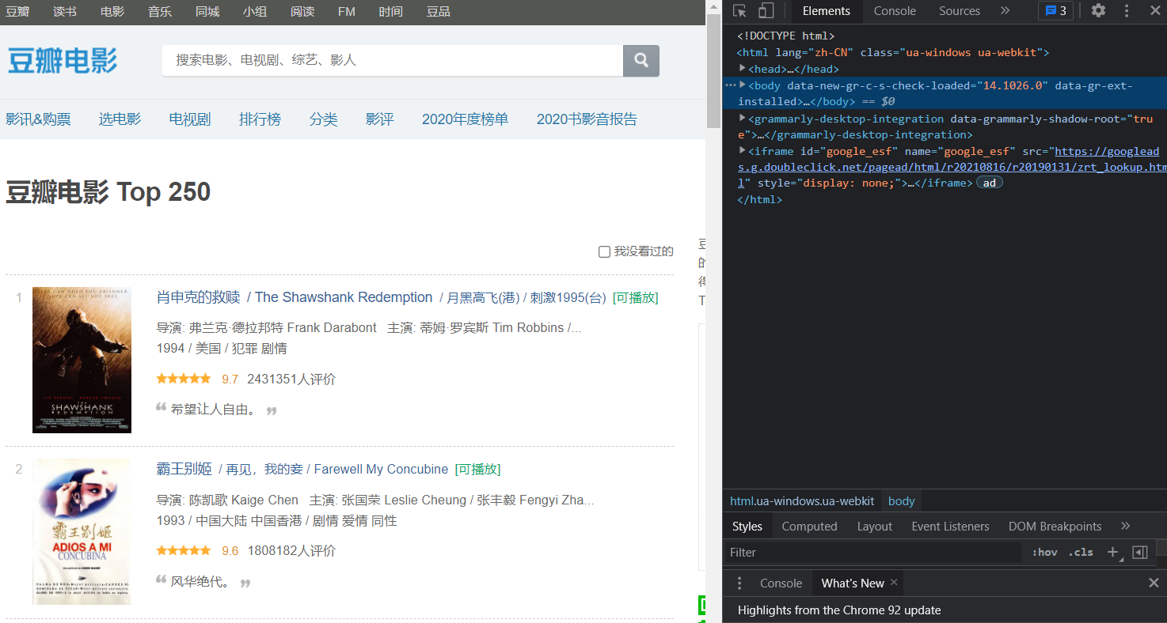
《数据科学引论》2021课程
分析页面
输入姓名
职位名称
此处添加详细文本描述，建议与标题相关并符合整体语言风格
打开浏览器的开发者工具（快捷键为F12），在右侧查看和分析网页的页面结构

Slide 56
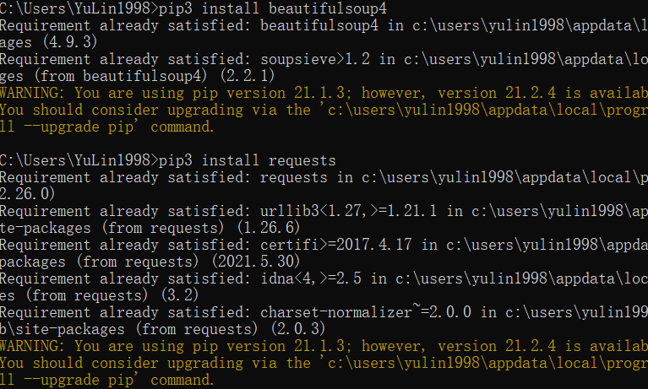
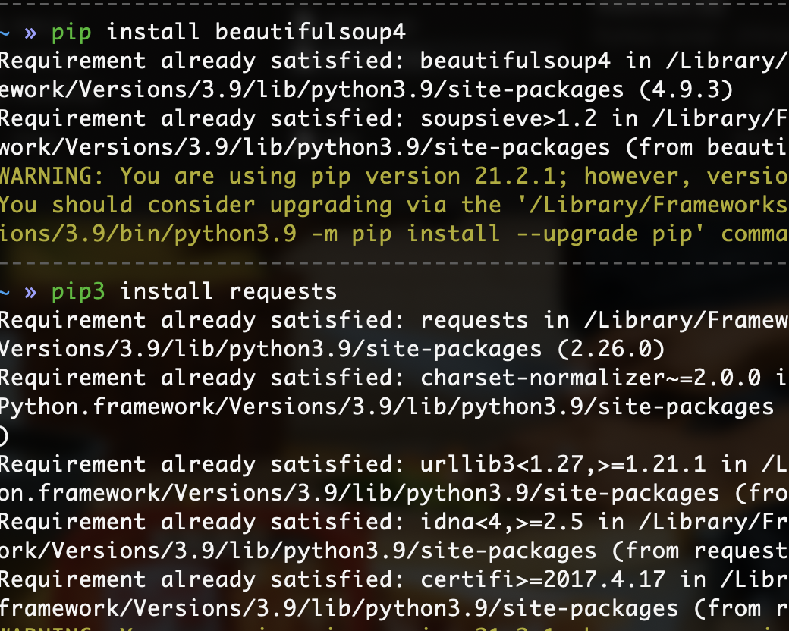
《数据科学引论》2021课程
引入模块
输入姓名
职位名称
此处添加详细文本描述，建议与标题相关并符合整体语言风格
安装模块
Windows平台在cmd下安装
OS平台在terminal下安装

Slide 57
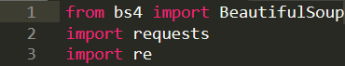
《数据科学引论》2021课程
导入模块
输入姓名
职位名称
此处添加详细文本描述，建议与标题相关并符合整体语言风格
beautifulsoup：支持从HTML或者XML文件中提取数据的库
re：python中的正则表达式库
request：用python语言基于urllib编写的，比urllib更加的方便

Slide 58
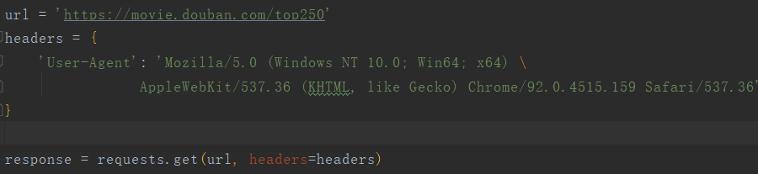
《数据科学引论》2021课程
获取数据
定义URL和headers
输入姓名
职位名称
此处添加详细文本描述，建议与标题相关并符合整体语言风格
两个问题
为什么要加入headers？
从哪里获取headers？

Slide 59
《数据科学引论》2021课程
为什么要加入headers？
输入姓名
职位名称
此处添加详细文本描述，建议与标题相关并符合整体语言风格
在请求网页爬取的时候，输出的text信息中有时候会出现无法访问或者返回的状态码异常的情况，这是因为网站感知到了访问的对象是程序，所以会禁止访问和爬取，这个时候就需要通过反爬机制去解决这个问题。
headers是requests请求反爬的方法之一，相当于我们进去这个网站的服务器本身，假装自己本身在爬取数据。对于反爬虫网页，需要设置一些headers信息，模拟成浏览器访问网站。

Slide 60
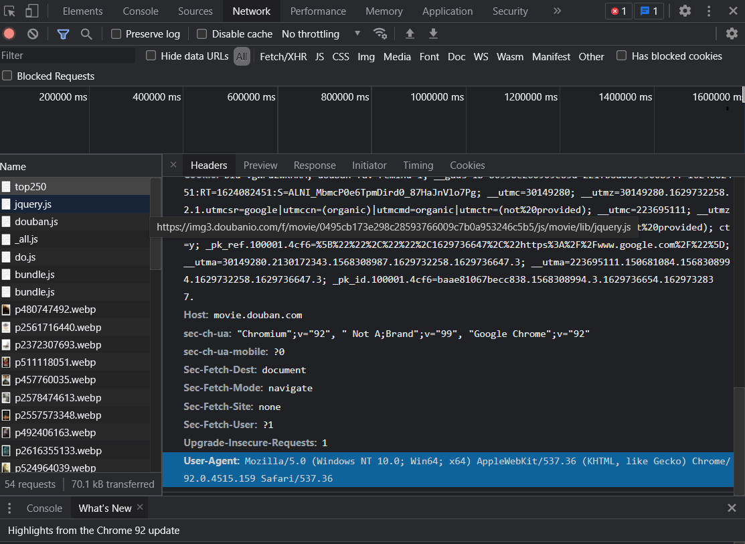
《数据科学引论》2021课程
从哪里获取headers？
打开浏览器，进入开发者模式
从上方Elements点击切换到Network中
复制浏览器对应的User-Agent

Slide 61
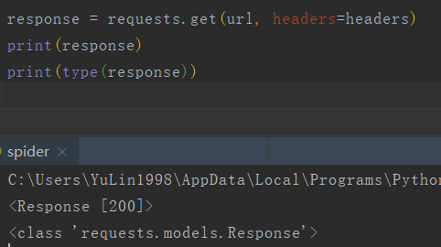
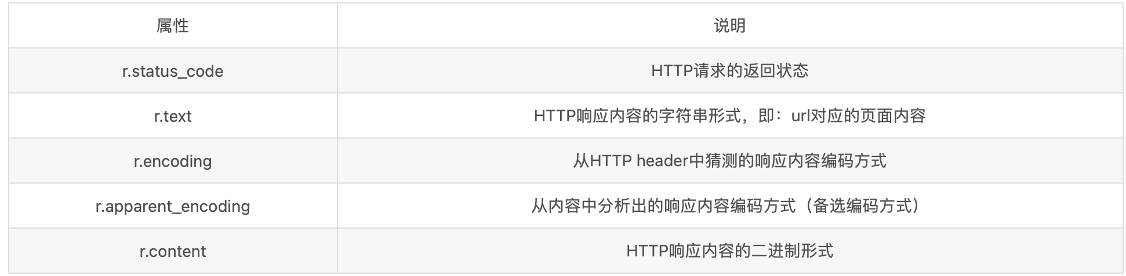

《数据科学引论》2021课程
查看状态码
访问成功返回的状态码为200，response的类型是Response
Response的属性
注：图中红框部分如果只传入headers会报错如右图，418是网站的反爬程序返回的

Slide 62


《数据科学引论》2021课程
解析内容
对爬取的HTML文件进行解析
输入姓名
职位名称
此处添加详细文本描述，建议与标题相关并符合整体语言风格
创建BeautifulSoup对象
打印部分网页内容

Slide 63

《数据科学引论》2021课程
使用BeautifulSoup定位页面元素
输入姓名
职位名称
此处添加详细文本描述，建议与标题相关并符合整体语言风格

Slide 64



《数据科学引论》2021课程
BeautifulSoup常用的方法及属性
输入姓名
职位名称
此处添加详细文本描述，建议与标题相关并符合整体语言风格

Slide 65

《数据科学引论》2021课程
示例：使用BeautifulSoup提取每个类名为pic区域下的图片链接
输入姓名
职位名称
此处添加详细文本描述，建议与标题相关并符合整体语言风格
网页结构

Slide 66


《数据科学引论》2021课程
输入姓名
职位名称
此处添加详细文本描述，建议与标题相关并符合整体语言风格
获取所有符合要求的链接并打印
更简单的写法：列表生成式

Slide 67

《数据科学引论》2021课程
更进一步：根据链接下载图片
输入姓名
职位名称
此处添加详细文本描述，建议与标题相关并符合整体语言风格

Slide 68

《数据科学引论》2021课程
使用Re正则表达式提取数据
输入姓名
职位名称
此处添加详细文本描述，建议与标题相关并符合整体语言风格
Re库主要的功能函数

Slide 69

《数据科学引论》2021课程
正则表达式的常用操作符
输入姓名
职位名称
此处添加详细文本描述，建议与标题相关并符合整体语言风格

Slide 70

《数据科学引论》2021课程
提取数据
输入姓名
职位名称
此处添加详细文本描述，建议与标题相关并符合整体语言风格

Slide 71

《数据科学引论》2021课程
保存数据
Excel表格存储
输入姓名
职位名称
此处添加详细文本描述，建议与标题相关并符合整体语言风格
以utf-8格式创建一个Excel对象
创建一个Sheet表
写入列名
向单元格中写入内容
保存表格

Slide 72
《数据科学引论》2021课程
第二次作业
爬取豆瓣电影Top250的信息
网址：https://movie.douban.com/top250
要求
将爬取到的数据存入csv文件（电影名、导演、主演、年份、电影类型、评分、评语）
将电影海报按顺序编号（1.jpg~250.jpg）下载存储到名为images的文件夹下
按照年份，用合适的图标统计每一年的电影数量（除此之外可以随意统计其他的）

Slide 73
《数据科学引论》2021课程
作业提交方式
截止日期：2021.09.16 24:00前
提交要求：姓名 - 学号 - 第二次作业.ipynb/py

